Slide 1
计算智能与金融
华中科技大学计算机系
余辰

Slide 2
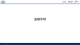
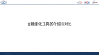
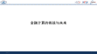
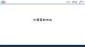
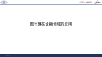
目录
金融市场
金融量化工具及对比
金融计算的挑战与未来
大模型对金融的冲击
图计算在金融领域的应用
1
2
3
4
5

Slide 3
金融市场
Notes:
思路：好的金融决策与数据、模型直接相关. 在进行金融投资时，首先需要进行大量的市场调研，调研金融市场指标；

Slide 4
好的决策
数据
模型
决策

Slide 5
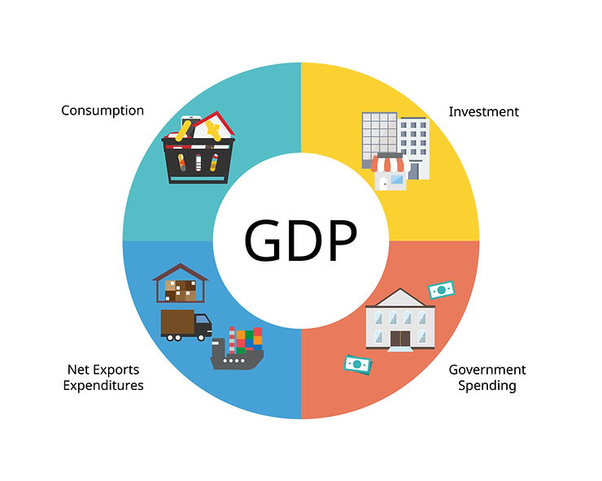
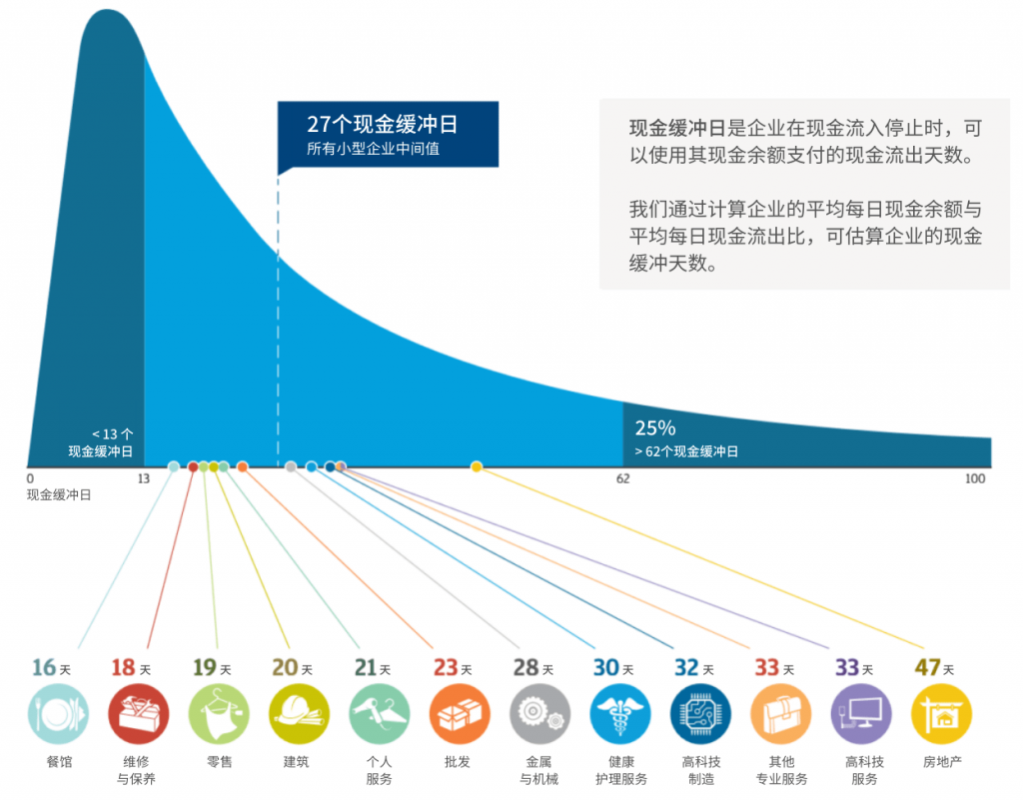
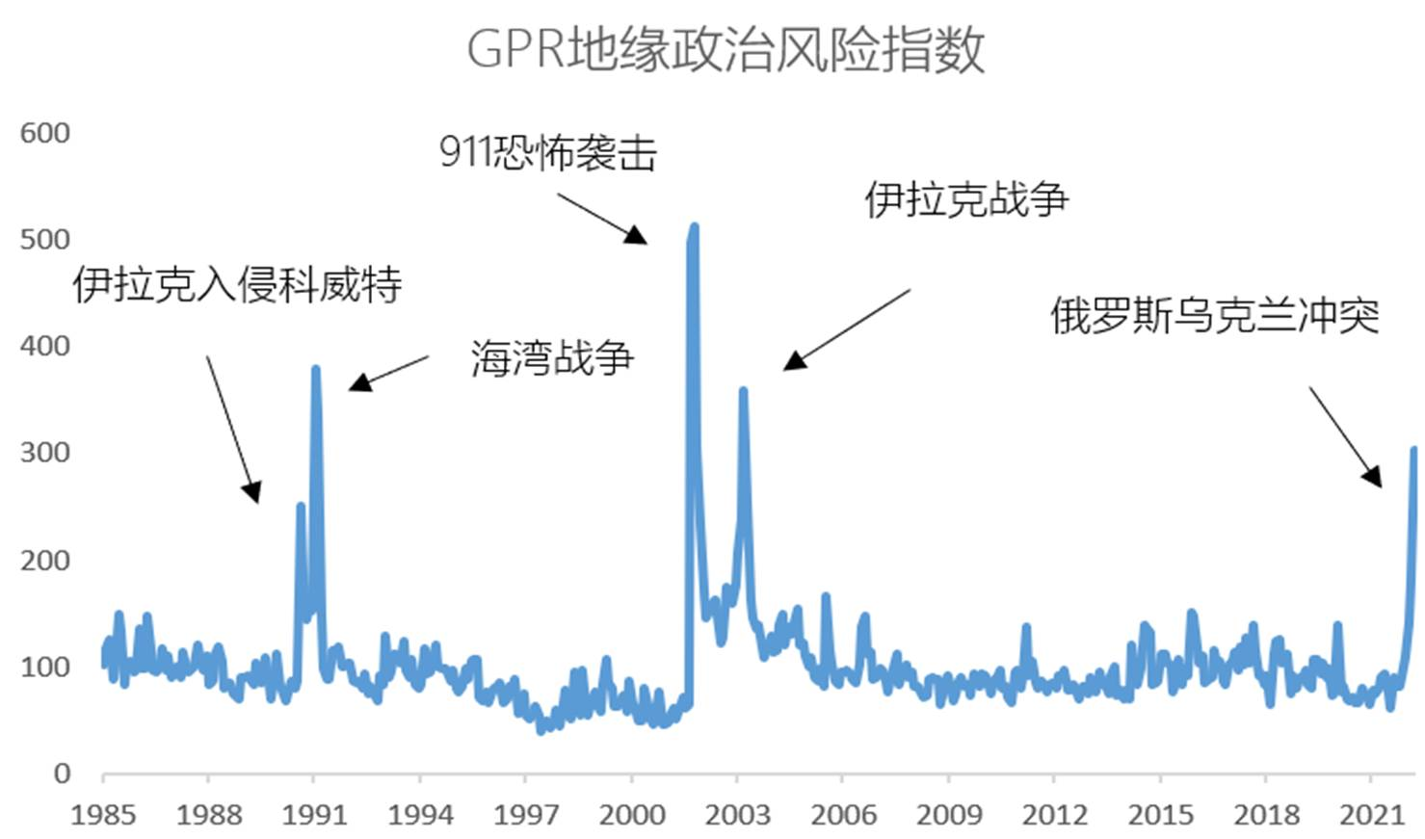
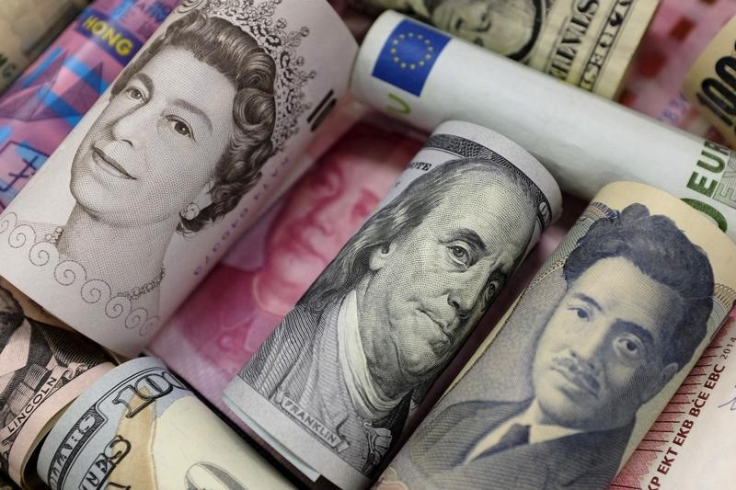
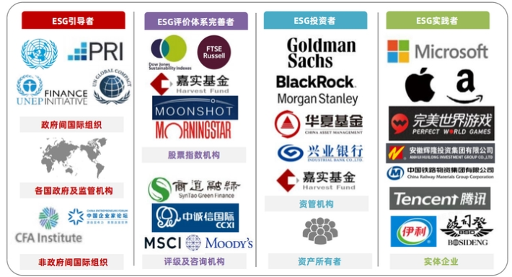
金融市场指标
1. 经济指标
GPD、通货膨胀率、失业率、工业产值等
2. 利率和货币政策
中央银行的利率决策、货币政策、货币供应量
3. 公司状况
财务报表、利润、现金流、业务模式等
4. 技术分析
价格走势、交易量
5. 基本面分析
6. 全球地缘政治风险
7. 环境、社会和治理（ESG）因素
Notes:
在做金融投资时，需要做大量的市场调研. 金融市场关注的指标众多，这些指标通常被用来评估经济健康状况、市场趋势和风险。一些常见的金融市场指如…

Slide 6
底层逻辑与模型
回归
分析
资产
价格
时间序列分析
聚类
分析
情感
分析
利率
经济
指标
时间
季节性
周期性
相似性
差异性
情感
倾向
新闻 报道
社交 媒体
图论
分析
股票 关系
人员 关系
机器学习算法
决策树
支持
向量机
神经
网络
关系模型影响程度
网络关系
舆论走向
情感分析
策略优化
股价走势
风险管理

Slide 7
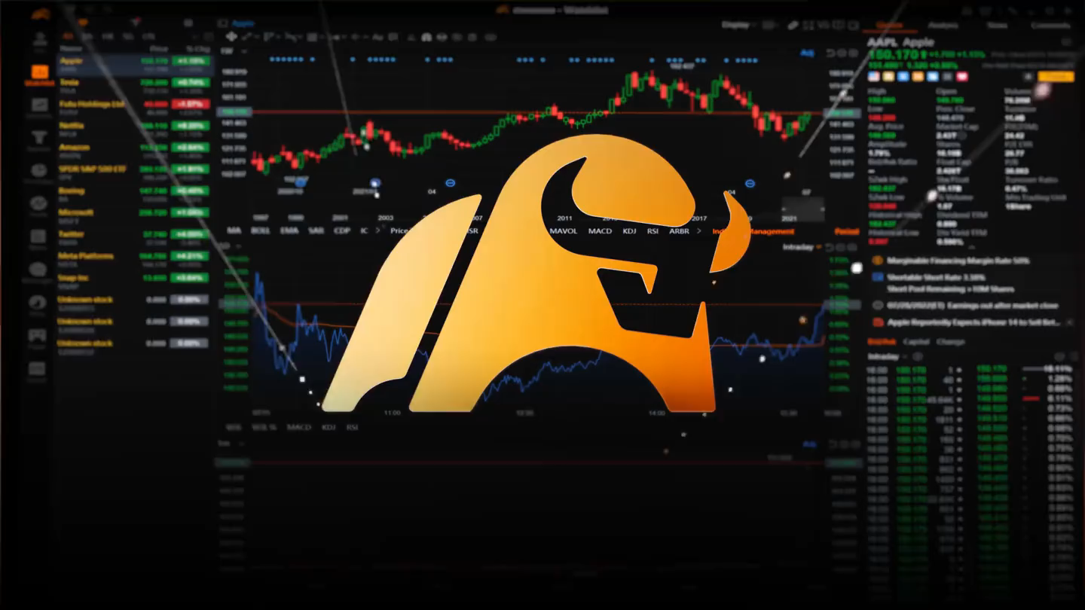
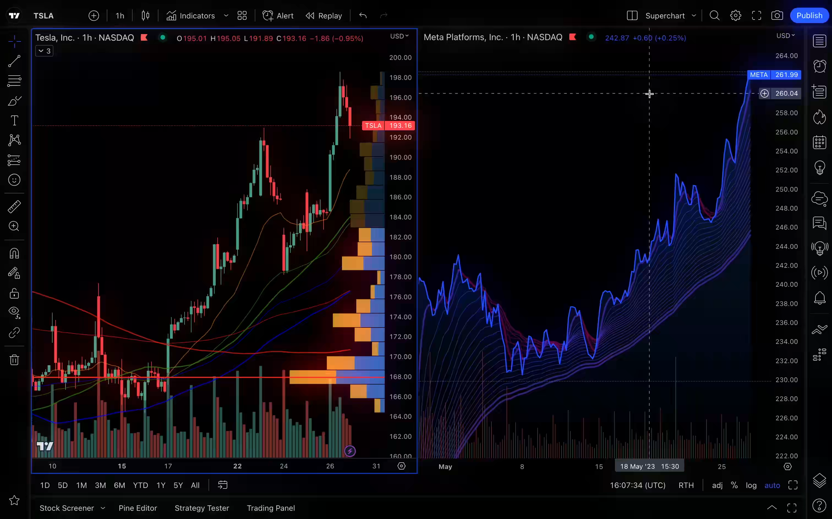

技术类分析工具
市场环境，公司状况
股票、外汇、加密货币、期货
财务、交易数据、债数据券信息
实时市场报价
交互式图表
社区 分享
风险 管理
即时 通讯
多平台支持
公司专业信息
TradingView
技术指标，图表类型
Bloomberg Terminal
Web、移动设别、桌面应用
风险评估

Slide 8
金融量化工具的介绍与对比

Slide 9
QuantLib
QuantLib是金融量化分析计算的顶级计算与分析的免费、开源C++库，旨在为量化金融计算提供一个统一的、综合的软件框架，能方便地用于计算许多金融模型和公式。
优势：
作为开源的金融库，具有广泛的社区支持和贡献。
内置了多种金融模型和算法，包括利率模型、期权定价模型等。
C++语言编写，性能高效，适用于高性能计算和企业级应用开发。
劣势：
对于不熟悉C++或金融数学原理的用户，使用QuantLib需要更多时间学习。
对于快速原型设计和数据分析而言不如Python等脚本语言灵活便捷。
虽然有其他语言绑定（如Python、Java），但其核心仍然是C++，这意味着在非C++环境中会损失一些性能，可能无法充分利用所有功能。

Slide 10

Strata
Strata是由OpenGamma公司开发的开源项目，旨在提供一个灵活、可扩展的金融工具包，其用Java编写，提供了易于使用和灵活的API。
优势：
基于Java开发，易于集成到现有IT系统中。
API设计现代化和易读，适合企业级金融软件开发者。
劣势：
Strata的社区规模较小，更新频率的支持可能相对有限。
性能方面，在某些场景下可能不及原生C++编写的QuantLib。
Strata获得了
2016年杜克金融服务选择奖

Slide 11



Python生态下的量化工具
pandas：提供强大的数据处理功能。
numpy：用于高效计算。
scipy ：提供统计学方法和经济计量模型。
matplotlib 和 seaborn：用于数据可视化。
优点：
开源免费，社区活跃，功能丰富且灵活，可定制性强。
劣势：
需要编程基础，对于非程序员有一定的学习门槛。

Slide 12
TensorFlow Finance
TensorFlow Finance是一个基于TensorFlow的机器学习工具包，是TensorFlow生态系统的一部分，专注于金融领域的机器学习任务。
优势：
TensorFlow Finance提供了多种用于金融分析和建模的算法和工具，满足多样化的需求。
劣势：
相较于QuantLib和Strata这类通用量化金融库，TensorFlow Finance更偏向于通过机器学习方法解决金融问题。

Slide 13
对比与选择
QuantLib
Strata
与现代企业架构无缝集成，并看重Java生态系统的便利性
TensorFlow Finance
进行复杂的衍生品定价和风险分析，并且注重性能和高度定制化
基于大数据和AI驱动的金融预测和策略研发。

Slide 14
彭博终端（Bloomberg Terminal）
彭博终端是由彭博资讯公司开发的专业金融数据平台，为全球金融市场提供实时的财经新闻、市场数据、交易信息、研究报告以及高级分析工具。
彭博终端基于C/S（客户机/服务器）架构建立，服务器是一个多处理器的Unix平台，其专用客户端则是一个硬件终端，注重操作效率。彭博终端的服务器端目前是用C++语言实现的，并且拥有自己的C++ STL标准库的实现。

Slide 15


FactSet
FactSet是一家美国金融服务公司，其提供的金融数据与分析平台服务于投资管理、投资银行、咨询等领域。界面友好，支持高度自定义和灵活的数据导出，适用于复杂的研究和分析需求。
FactSet提供了全球股票、债券、基金、衍生品、外汇、商品等多种金融产品的实时和历史价格数据。 通过API提供数据接入服务，方便客户将其数据和服务整合到内部系统或第三方应用中。

Slide 16
Wind金融终端
Wind是是金融行业专业人士和学术研究者广泛使用的综合性金融信息服务工具，由上海万得信息技术股份有限公司（Wind资讯）开发并维护。
Wind金融终端提供实时及历史行情数据，其内置强大的分析工具，支持对各类金融产品进行深入的基本面分析和技术分析，包括财务指标计算、图形绘制、量化策略模拟等。

Slide 17
对比与选择
 | 彭博终端 | FactSet | Wind
全球覆盖度 | 全球金融市场覆盖最广 | 紧随彭博终端后 | 专注于中国市场并极具竞争力
服务对象 | 更倾向于国际化的金融机构和大型投资机构 |  | 在中国市场中广泛服务于国内外各大金融机构、研究机构和个人投资者
功能侧重 | 在金融工具和研究功能上更加丰富和完善 |  | 在国内市场数据和本地化服务上表现突出
成本考虑 | 价格相对较高，适合高端专业市场 |  | 对于预算有限但需关注中国市场的用户更具性价比

Slide 18
金融计算的挑战与未来

Slide 19
金融市场的交易量是巨大的
股票市场
外汇市场
期货市场
数字资产市场
以美国纽约证券交易所（NYSE）为例，该交易所每天的平均交易量通常超过10亿股。
根据2021年的数据，外汇市场每天的平均交易量超过6.6万亿美元。
以芝加哥商品交易所（CME）为例，该交易所每天的期货交易量可以达到数百万份合约。
根据数据，比特币的日均交易量通常在几十亿美元以上。

Slide 20
单次交易需要进行大量的计算
风险评估
交易策略
交易成本
市场风险、信用风险、流动性风险等。需要大量的数据计算和模型分析
技术指标的计算、统计分析、模型建立和优化。大量的计算和迭代过程。
交易佣金、手续费、印花税等。考虑不同交易所的规则和费率

Slide 21
金融市场的计算量是不均衡的
市场规模：全球金融市场的规模差异很大。一些大型市场如美国、中国、日本等的股票市场规模巨大，每天的交易量可能达到数十亿甚至上百亿股。相比之下，一些小型市场或者新兴市场的交易量较小。
01
交易频率：不同金融市场的交易频率也存在差异。例如，股票市场的交易频率通常较高，可能以秒甚至亚秒级别进行，而债券市场的交易频率通常较低，可能以分钟或小时为单位进行。
02
产品复杂性：金融产品的复杂性也会影响交易计算量。某些金融产品具有复杂的结构和契约，例如衍生品（如期权、期货、掉期等）和结构化产品。这些产品可能涉及更多的计算和模型分析，以确定其定价、风险和交易策略。
03

Slide 22
金融市场存在多种支付模式，是异构的
交易所集中撮合：在交易所集中撮合的交易方式中，交易订单通过交易所进行匹配和执行。这种方式通常具有较高的交易频率和较低的延迟。
场外交易：场外交易是指在交易所之外进行的交易，例如柜台交易或者场外交易平台。场外交易通常具有较高的灵活性和个性化，但也可能涉及更多的计算和协商。
电子通讯网络（ECN）：ECN是一种通过电子平台将买方和卖方直接连接起来的交易方式。ECN交易方式通常具有较高的交易速度和较低的延迟。

Slide 23
金融交易的场景对实时通信提出了新要求
高带宽
低延迟
可靠性
金融交易涉及大量的数据传输
金融交易和确认需要在短时间内完成
保证数据传输的完整性和准确性。

Slide 24
金融交易的场景对计算资源提出了新要求
高性能计算：金融交易处理需要进行大规模的计算。
可扩展性：金融交易处理需要应对不断增长的数据量和交易量。和异构的场景需求
可靠性和容错性：需要高备用性和故障恢复能力

Slide 25
计算金融的解决思路
数据压缩和优化
分布式计算
冗余和容错机制
减少数据传输的带宽消耗
子任务分解，多计算机并行
保持稳定性和可靠性
低延迟通信
高性能硬件和软件优化
降低通信的延迟时间
高速处理器或者高速内存
Notes:
低延迟通信：在金融交易中，时间是至关重要的。为了实现低延迟通信，可以使用专用的高速通信网络，如金融专用专线或者数据中心间的点对点连接。此外，使用优化的网络协议和高性能的网络设备也可以降低通信延迟。
分布式计算：金融交易处理通常需要大量的计算资源。为了满足这一需求，可以采用分布式计算的方法。通过将任务分解为多个子任务，并在多台计算机上并行处理，可以加快计算速度。云计算平台提供了大规模的计算资源，可以满足金融交易处理的高性能计算需求。
数据压缩和优化：金融交易涉及大量的数据传输和处理。为了减少数据传输的带宽消耗和延迟，可以使用数据压缩技术，如压缩算法和数据压缩编码。同时，对数据进行优化和筛选，只传输和处理必要的数据，可以减少计算资源的需求。
冗余和容错机制：金融交易处理对系统的可靠性和容错能力要求较高。为了实现高可用性和故障恢复，可以使用冗余系统和容错机制。例如，使用集群和备份服务器，以及实时数据复制和备份，确保交易处理系统在故障发生时能够快速恢复并保持连续性。
高性能硬件和软件优化：为了处理大规模的金融交易数据，使用高性能的硬件设备和优化的软件算法是必要的。例如，使用高速的处理器、大内存容量和快速的存储设备，以及针对金融交易处理的优化算法和数据结构，可以提高计算效率和响应速度。

Slide 26
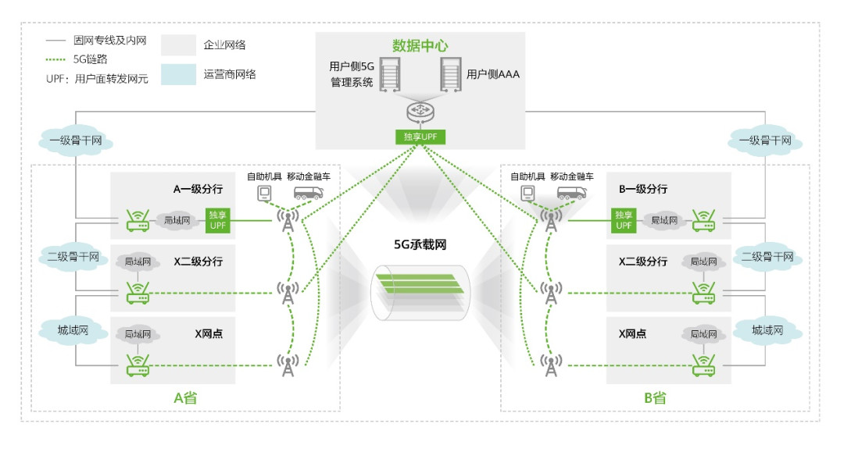
低延迟通信
使用专用的高速通信网络，如金融专用专线或者数据中心间的点对点连接。如图是华为设计的5G云专网
Notes:
参考链接：https://e.huawei.com/cn/case-studies/industries/finance/bank-of-communications

Slide 27
低延迟通信
使用了特殊的网络协议有助于降低通信的延迟
沪深交易所的STEP协议
期货交易所FTD协议
外汇交易中心（银行间）IMIX协议

Slide 28
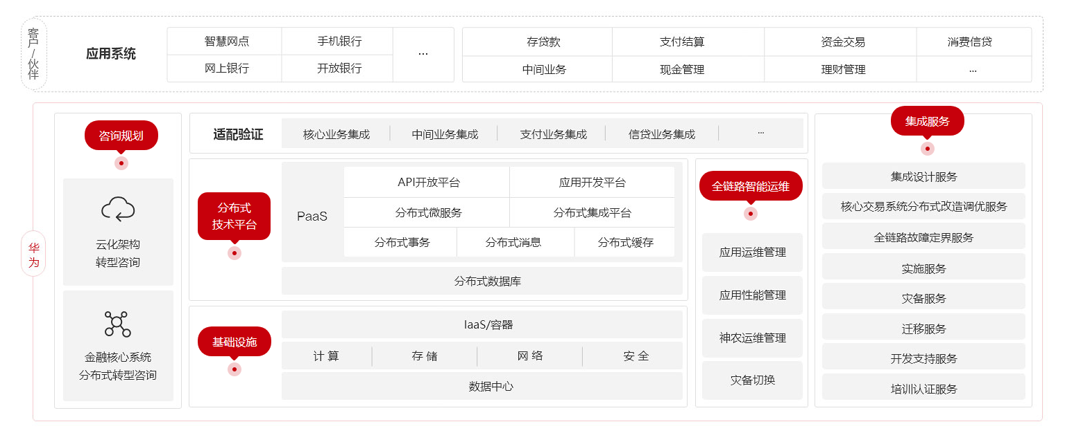
分布式计算
华为的分布式金融系统，前端和后端融合提供稳定可靠的金融服务
Notes:
参考链接：https://e.huawei.com/cn/industries/finance/transaction/new-digital-core

Slide 29
数据压缩与优化
例如：行情数据可以抽象成一个连续的时序数据。
整数
Delta2
Simple8b
浮点数
有损压缩：Ryu库
无损压缩：Facebook的论文：p1816-teller
字符串
标签形：数据字典
非标签形：Snappy

Slide 30
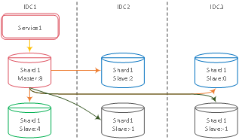
冗余和容错机制
腾讯的FiT 的设计是一个分片数据有四个实时同步的副本，存放在三个数据中心中，并通过优先级算法机制进行数据库的容灾切换。 FiT 的 MySQL 集群通过 Raft 算法机制进行选主，并通过数据库本身的半同步复制机制进行了数据一致性的保障并且提供分钟级的数据核对

Slide 31
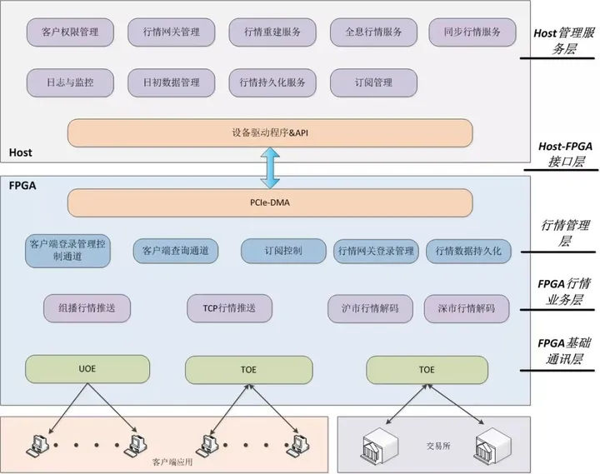
高性能硬件和软件优化
NVIDIA的AI加速金融服务。金融机构可以加强风险管理、改善数据支持的决策和安全性，并提升客户体验。
英特尔：使用高性能的Ceph*存储方案
基于FPGA的优化，针对TCP/IP占用CPU的问题进行的基于FPGA的优化
Notes:
参考链接：https://zhuanlan.zhihu.com/p/99257533

Slide 32
大模型的冲击

Slide 33




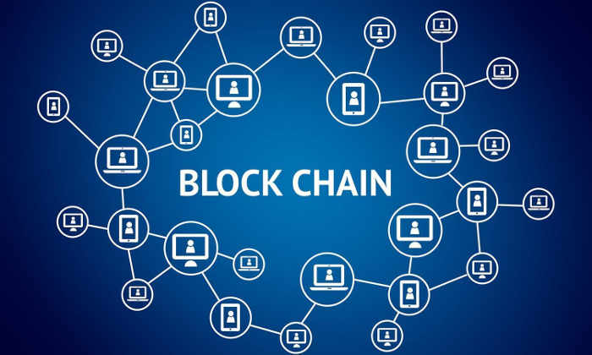
产业数字化与数字产业化大背景
产业数字化
金融监管和政策
数据量的爆发性增长
金融产品和服务的创新
风险管理和监管的挑战
金融监管和政策的调整
金融生态系统的变革
市场参与者结构的变化
市场格局
隐私安全
推动
产业变革

Slide 34
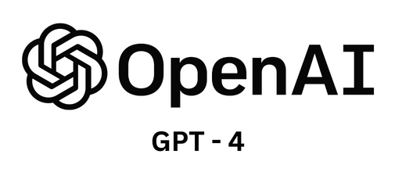


大模型介绍
GPT-4
微软公司的OpenAI团队
革命性的自然语言处理技术
目前先进的大规模预训练语言模型之一
具有1.8万亿个参数
Gemma
谷歌公司
在性能较差的设备上也可以运行
有20亿、70亿两种参数规模
Inflection-2.5
美国AI创业公司Inflection AI发布的
编码和数学等智商领域取得了特别的进步
文心一言
百度公司发布的大模型

Slide 35
大模型特点
大规模性
通用性
涌现性
这些模型通常具有数十亿到数千亿个参数，规模庞大，能够学习和表达更丰富的知识和语言模式。
能够解决多种不同类型的问题，不仅仅局限于某个特定领域。
在训练到一定程度后，会出现预料之外的能力，这体现了技术的融合创新。
扩展性
有效地支撑智能终端、平台、系统等产品应用落地，解决传统AI问题。

Slide 36
大模型对金融的行业的冲击
更准确的市场预测
更精确的风险管理
更高效的交易执行
更好地识别和量化投资组合的风险，帮助投资者更有效地管理风险，并降低投资组合的波动性
可以更准确地分析金融市场数据，并预测市场走势和价格 变动
更智能的投资决策
自动分析和理解海量金融信息，为投资者提供更智能的投资建议和决策支持
自动化执行交易和 进行高频交易，提高交易效率和执行速度

Slide 37
图计算在金融领域的应用

Slide 38
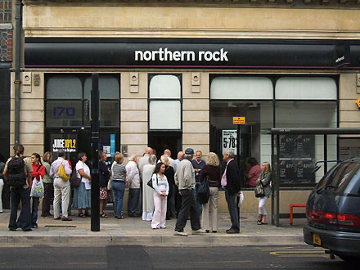


金融风控是金融数据分析的重要领域
金融风控在金融领域中扮演着至关重要的角色，它的有效实施可以帮助金融机构降低风险并保护投资者利益。
2008年全球金融危机
安然事件
欧债危机
2007- 2008年美国房贷市场崩溃引发的全球金融危机，国际货币基金组织估计，全球金融机构的坏账损失达 1.5 万亿美元。
这家拥有上千亿资产的公司却在2002年几周内宣布破产， 缺乏有效的风险管理和监管导致了安然公司内部的腐败和违法行为长期存在，最终引发了公司的崩溃。
欧债危机起因于欧洲多国高负债、赤字和经济疲软，引发了市场对债务的担忧。估算出全球企业在此次欧债危机中损失近2万亿美元。

Slide 39
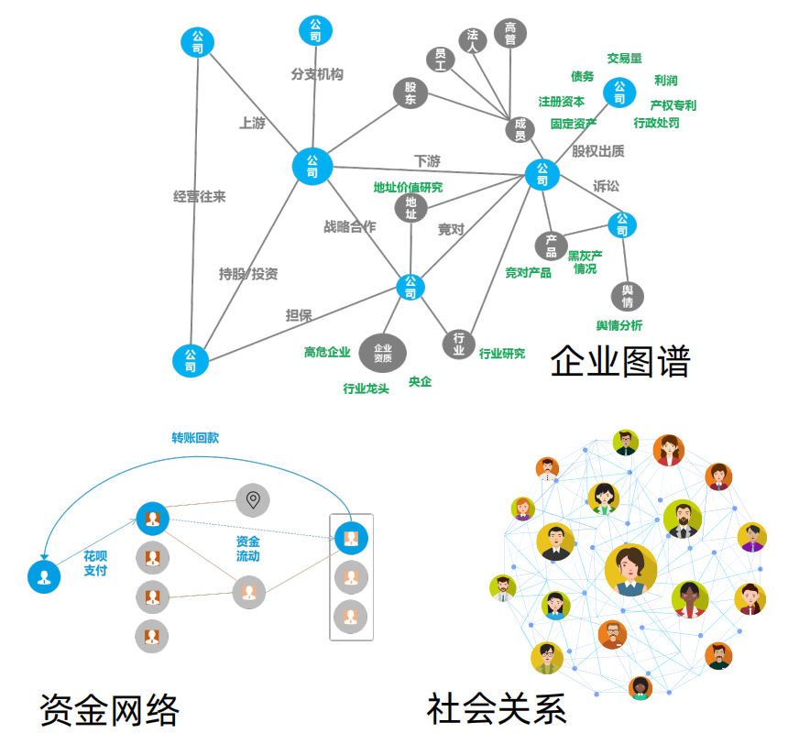
图模型在金融领域的适用性
图在金融业务中能天然地表达和处理复杂的关联关系
图结构是真实世界最自然的表达
图技术擅长处理有复杂关联的业务场景
产品繁多、场景复杂、时效要求
……
单一维度数据局限性
JOIN关联分析，效率低
超大规模、计算能力、统一管理
……

Slide 40
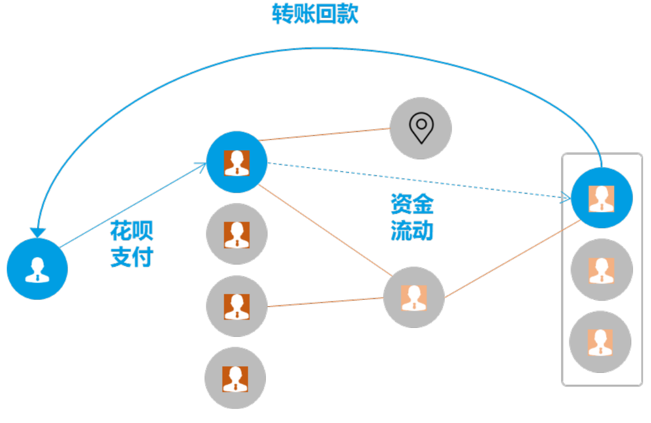
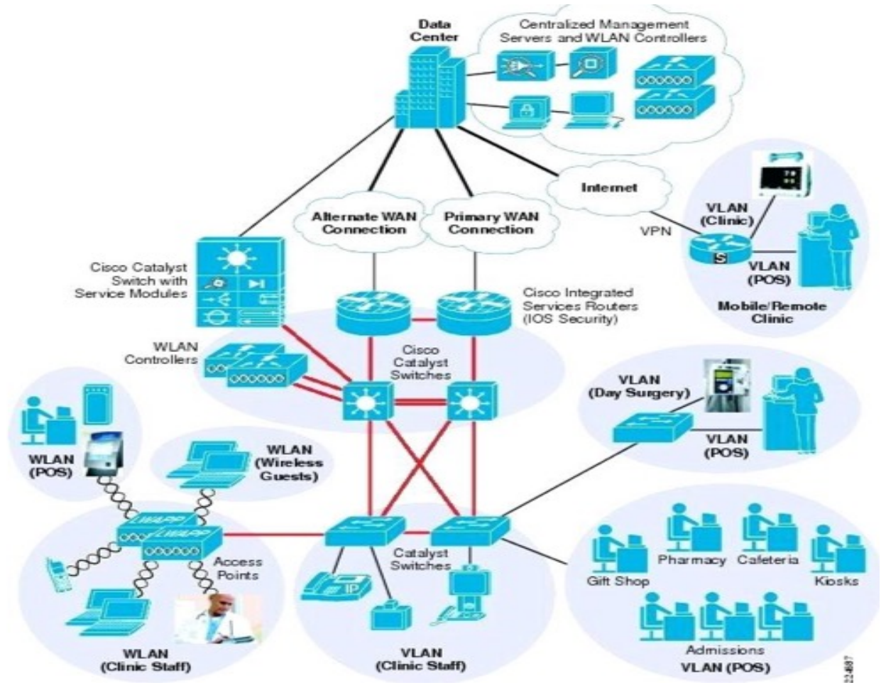
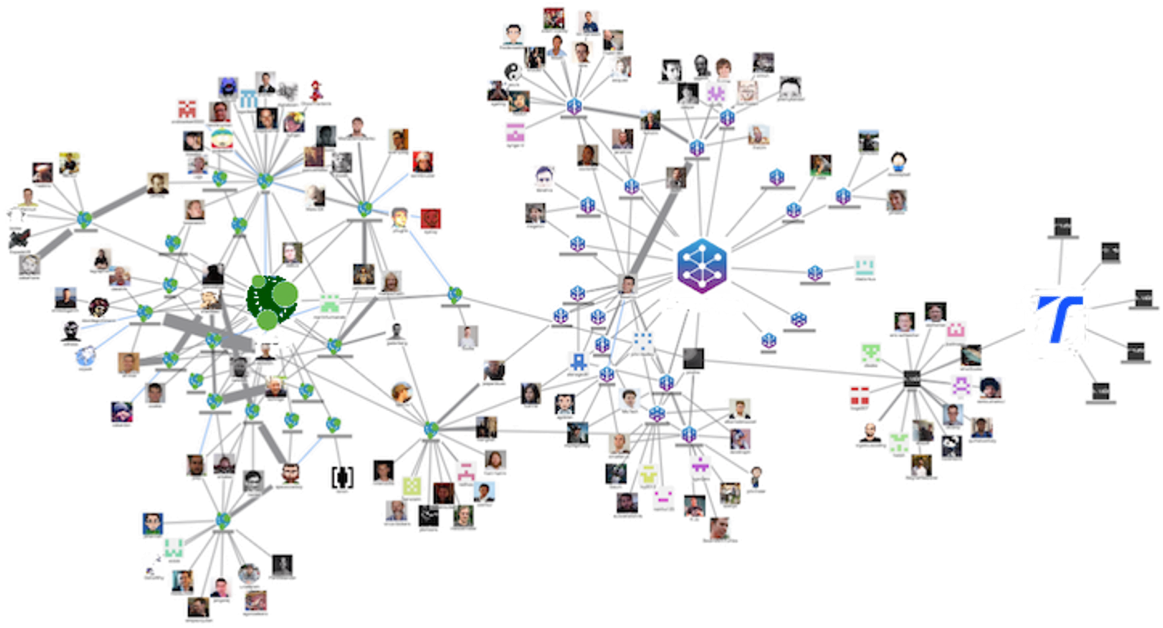
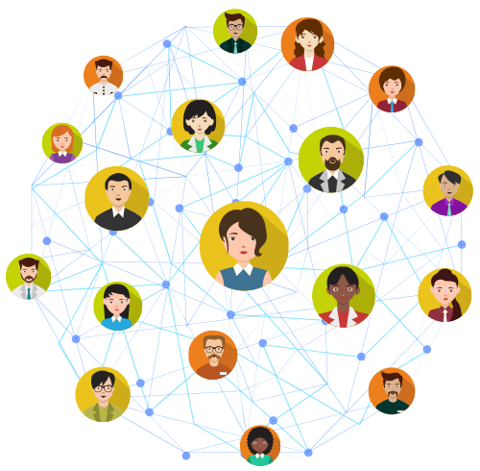
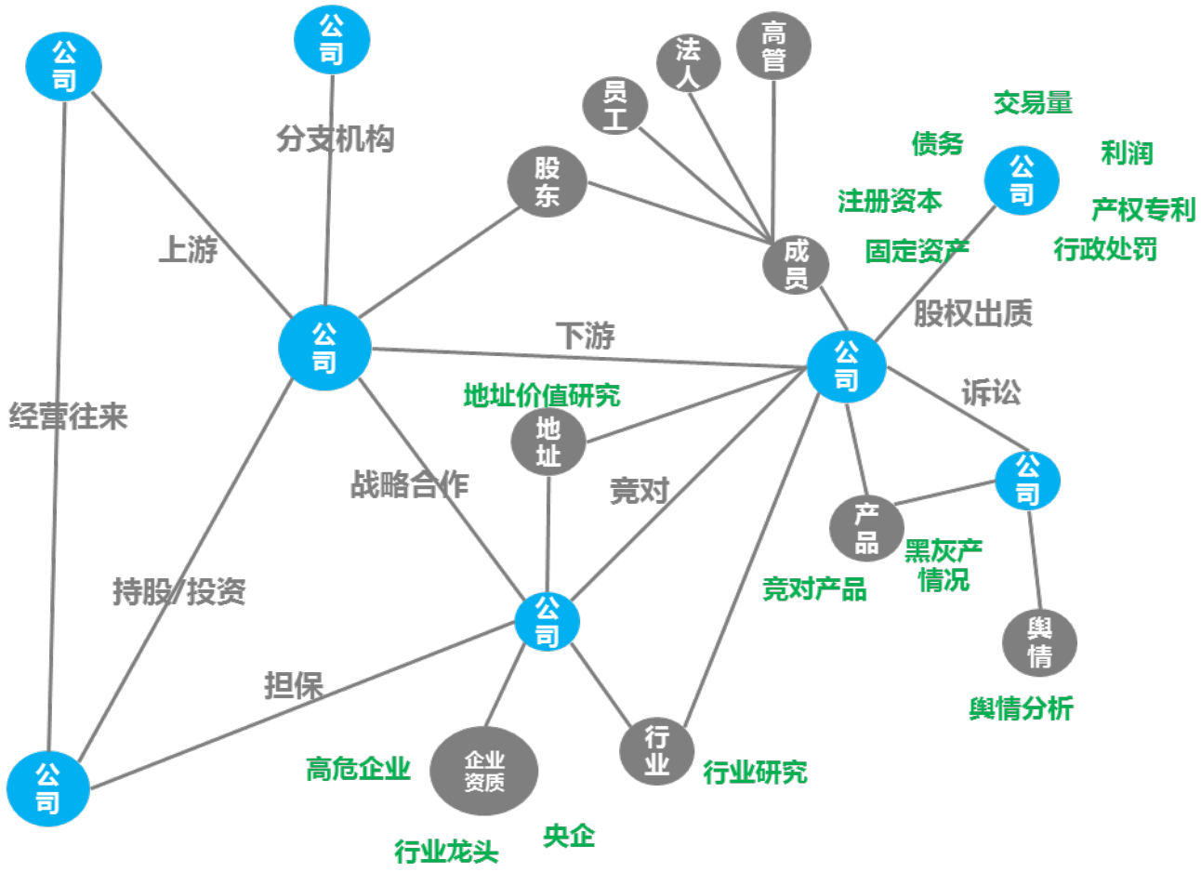
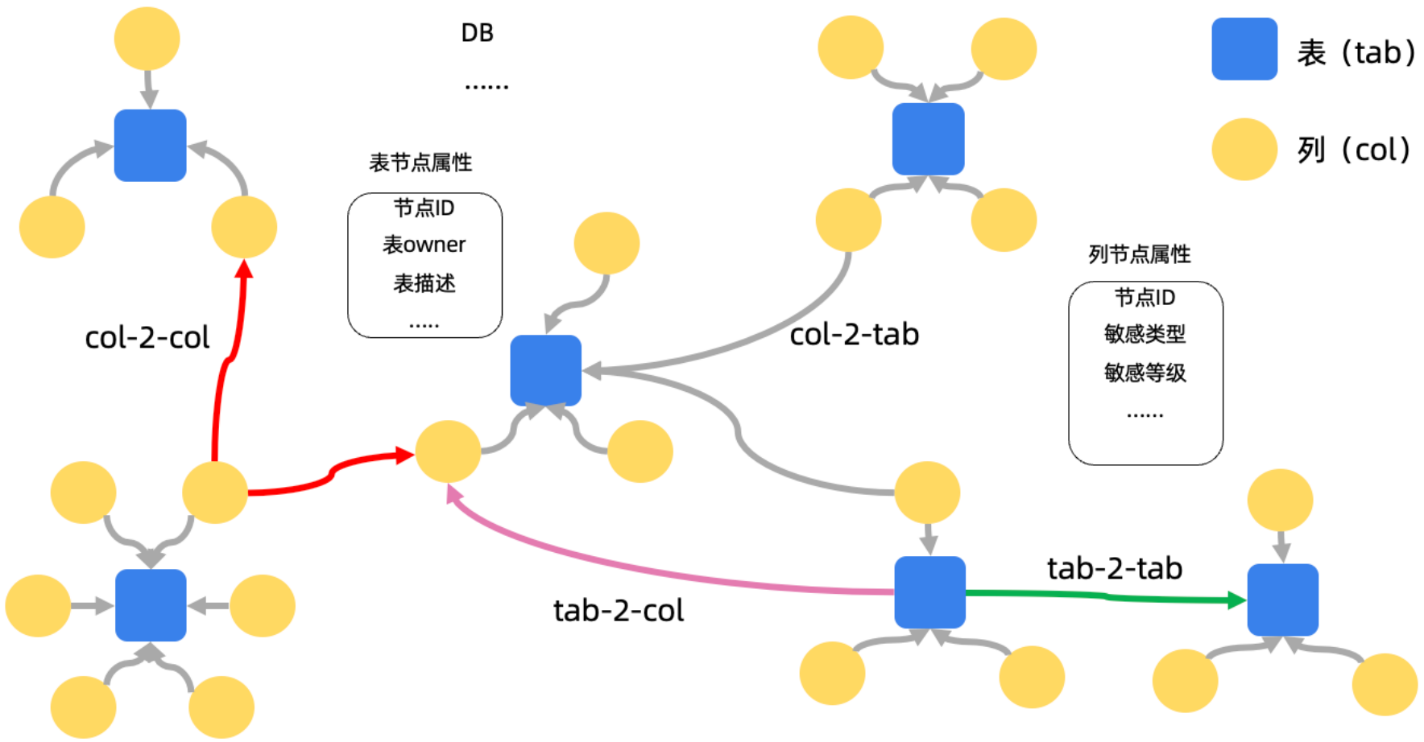
金融领域中图计算场景
图计算技术有助于揭示金融数据中隐藏的关联关系和规律，帮助其进行决策和风险控制
资金网络
设备网络
公司、员工关系
社交网络
企业图谱
数据血缘

Slide 41
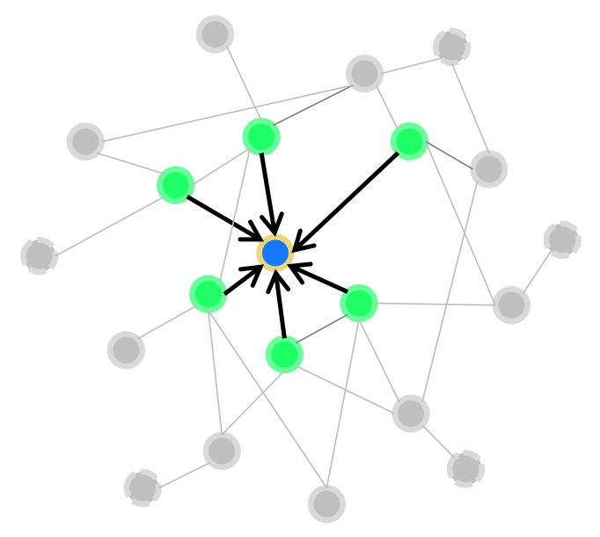
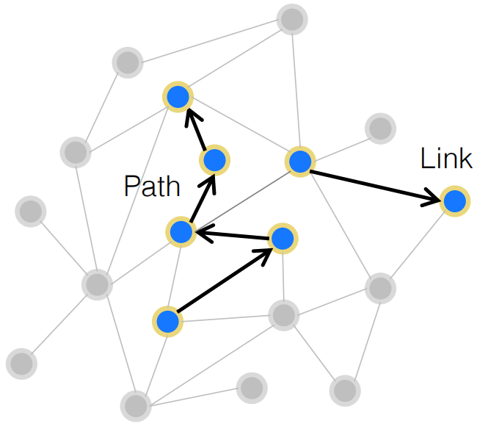
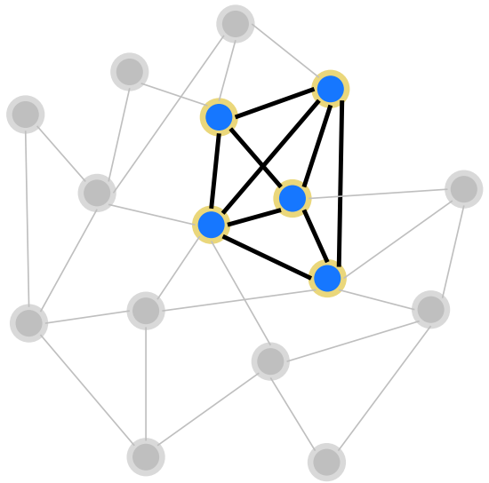
构图思路
点
用户、商户、设备、银行卡、身份证、地点、商品、…
边
资金边：一般是有向边，如交易、转账、…
关系边：
账户之间：亲属、同事、朋友、位置
账户和介质之间：注册、认证、常用、绑定
用户和商品之间、商户和商品、小程序、券等之间…
相似度边：一般是构造边，如地址相似、人脸相似、疑似团伙等
“点” 级别任务
“链路” 级别任务
“群组” 级别任务
“邻居”信息辅助判断当前节点账户属性预测（风险、职业…）
发现图上的风险“模式”
关系智能认知/推理补全
发现图上的团伙社区
优质社区发现

Slide 42
支付实时风控
通过实时风控措施，可以有效应对支付领域的各种风险挑战，确保支付系统的稳定和安全运行
转账
10000元
？
两点之间是否存在关联？
张大妈 -> 李小明
张大妈 -> 马小骗
张大妈
转账
500元
李大明
马小骗
使用
使用
手机1
手机2
使用
赵四
使用
水哥
使用
使用
转账1000元
李小明
赵九
赵六
好友
叶小花
黑种子

Slide 43
犯罪团伙挖掘
通过挖掘支付犯罪团伙，可以有效防范金融犯罪、保护用户权益、维护金融安全和稳定
转账
10000元
？
张大妈
转账
500元
李大明
马小骗
使用
使用
手机1
手机2
使用
赵四
水哥
使用
使用
使用
转账1000元
李小明
“单点离散风险”逐步演进为“团伙作案风险”
通过社区发现挖掘犯罪团伙
赵九
赵六
好友
叶小花
黑种子

Slide 44




识别虚假套现
识别虚假交易对于维护金融市场秩序、符合监管要求以及提升自身声誉和竞争力都具有重要意义
转账
多度环检测，无法实时完成
流式计算，拦截下一笔
杜某
花呗支付
杜爱民
转账
套现买家
杜爱民等人的淘宝店铺
转账
xxx
杜振狮

Slide 45

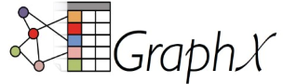






已形成较完备的图处理软硬件技术体系
编程框架与工具链 (HPCA’22, FPGA’21, PACT’18, TACO’18 , CGO’18 …)
图计算框架
接口
高层次综合
系统优化
动态图处理
加速库
图计算
算子抽象
异构计算
架构扩展库
测试集
Programming SDK
软件系统 (DAC’23, USENIX ATC’23, SC’22, PACT’21, USENIX ATC’20, TACO’20, SC ’19, ASPLOS’19 …)
高并发图
处理系统
局部性感知图负载执行模型
数据冲突
优化技术
异构系统负载高效分配机制
内存分级
管理策略
硬件加速器 (ISCA’23, ISCA’22, MICRO’22, HPCA’22, HPCA’21,, MICRO’20, FPGA’20, PACT’18 …)
CPUs/
GPUs
高并发流水定制
高效存储结构
低开销通信机制
片上互联网络设计
新型硬件
FPGA
ReRAM
+
HBM
HMC
RDMA
…

Slide 46
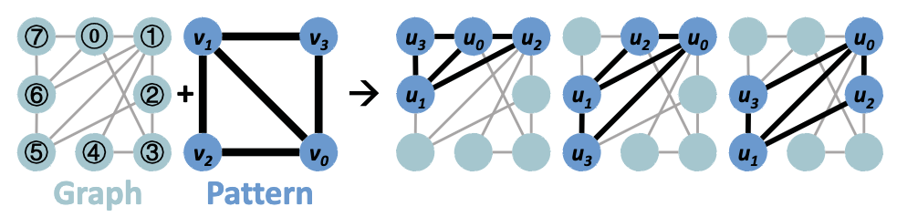
支撑电商图用户行为分析场景
在电商场景中，在线作弊行为会在很大程度上干扰市场的公正性。
破解思路：以剪枝为抓手，优化计算资源利用效率
图模式匹配
修剪策略
通过早期删除不符合条件的边，从而大幅降低了图规模和搜索空间
采用了迭代的方式进行剪枝处理可以更加全面地清理不符合条件的节点，确保最终输出的疑似作弊交易集合更加准确
多次调用的剪枝逻辑能够更加充分地清理数据，提高了算法的鲁棒性和准确性
如果多个用户同时购买多个商品，就会形成一个局部的完全二分图（Biclique），通过匹配Biclique模式，我们可以发现作弊团伙及其加购或交易作弊行为。

Slide 47
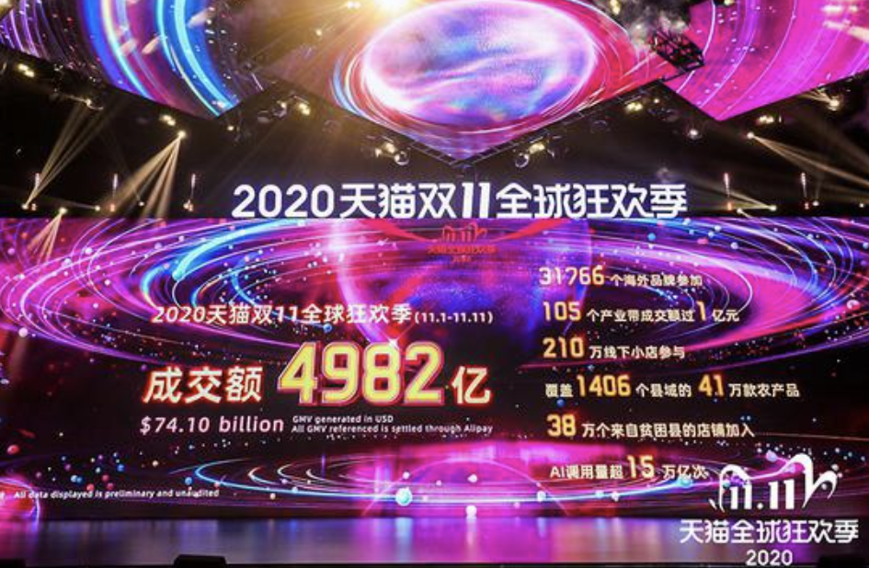

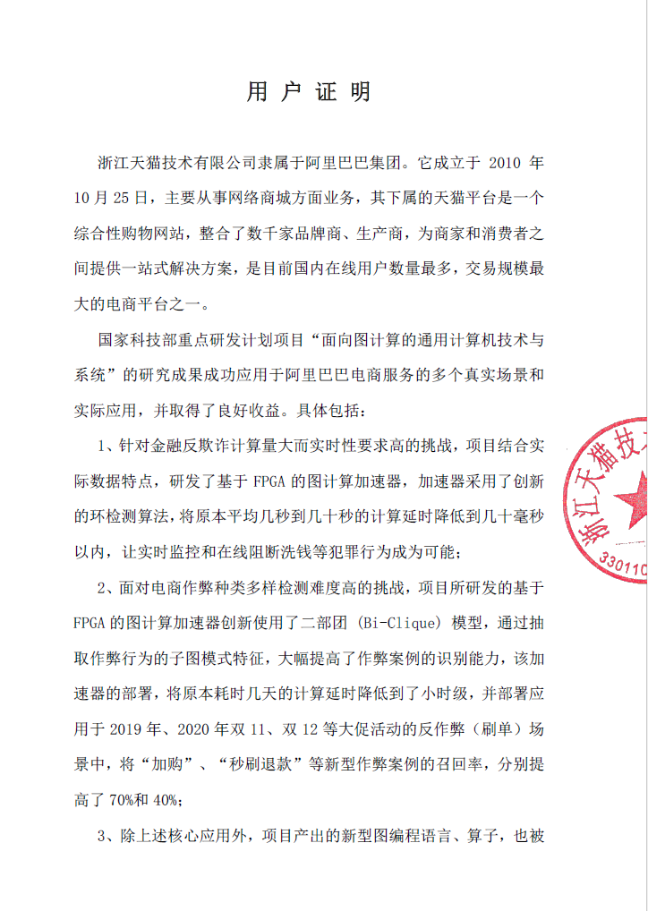
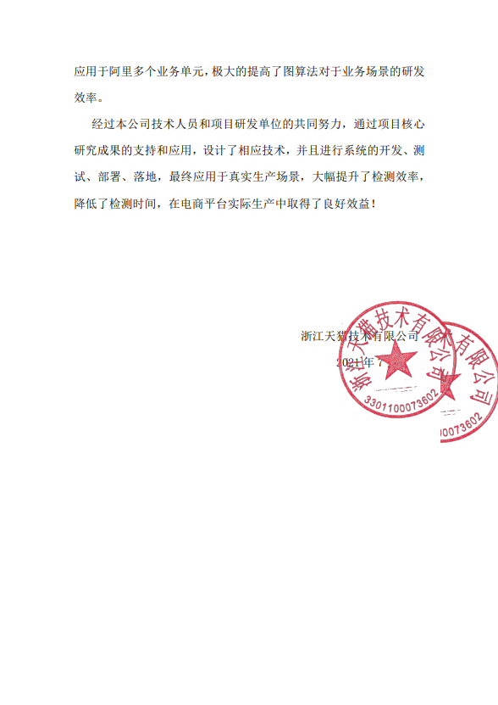
支撑电商图用户行为分析场景
应用于浙江天猫的刷单检测场景，解决了刷单更新速度慢的难点
部署应用于2019/ 2020/ 2021年浙江天猫“ 双十一” 反作弊（刷单）场景
1.8亿用户、8600万商品、38亿加购
秒级检测延迟降至毫秒级
作弊案例召回率提升70%，已上线应用
运行时关键技术被评价“ 让实时监测成为可能”、“ 提高了作弊案例的识别能力”

Slide 48
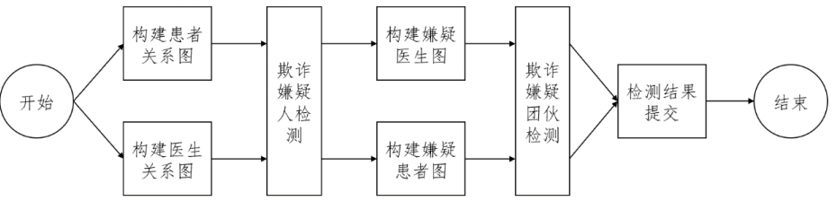
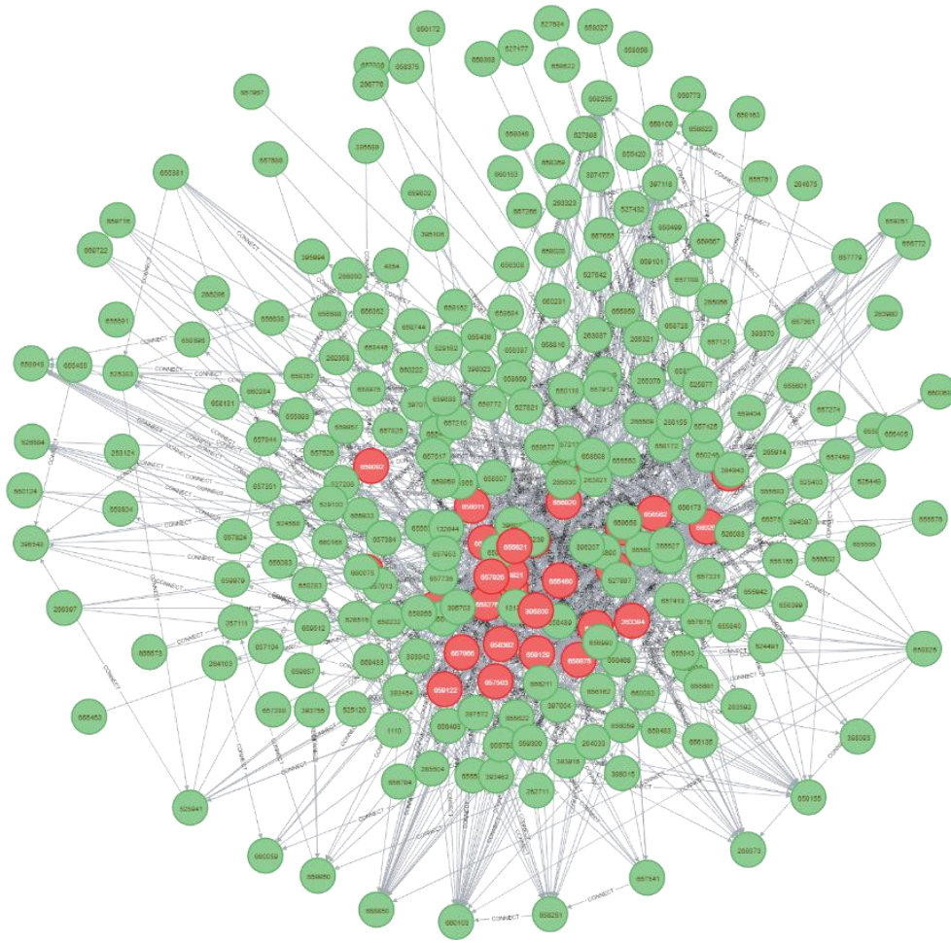
支撑金融医保图反欺诈检测场景
金融医疗保险欺诈检测流程
技术路线
构建患者关系图和医生关系图
通过PageRank算法对构建的关系图进行迭代，识别出具有欺诈嫌疑的节点
利用具有欺诈嫌疑标签的节点之间的关联性，进一步筛选相关的患者或医生，并重新构建关系图
再次通过PageRank算法或其他算法对构建的关系图进行迭代，最终确定具有欺诈嫌疑的患者团伙和医生团伙
构建关系图
将患者数据和医生数据分别作为顶点。统计数据的离散分布，根据该离散分布的距离构造边

Slide 49

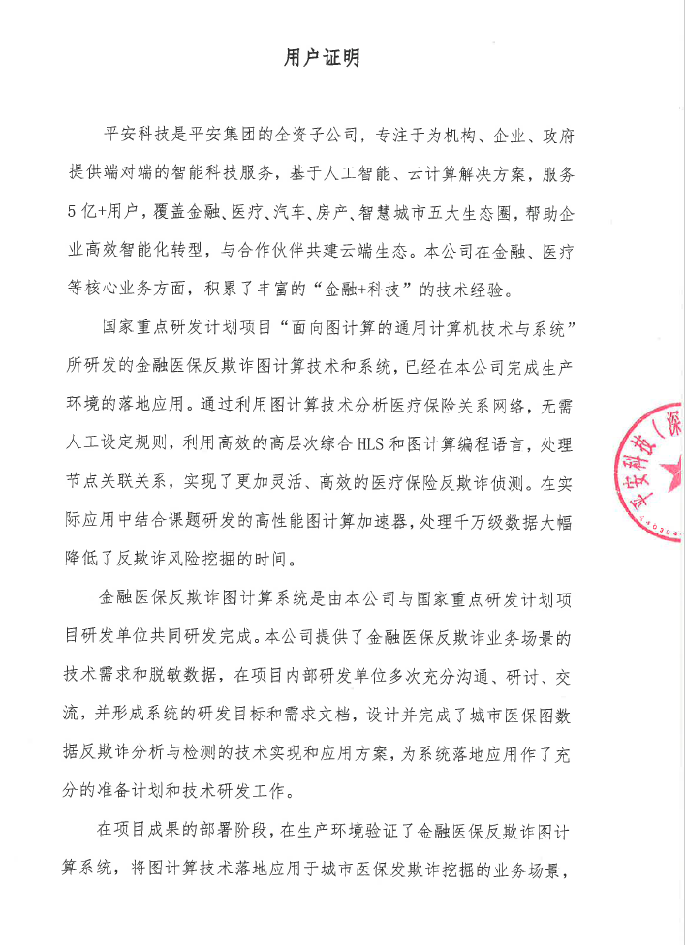
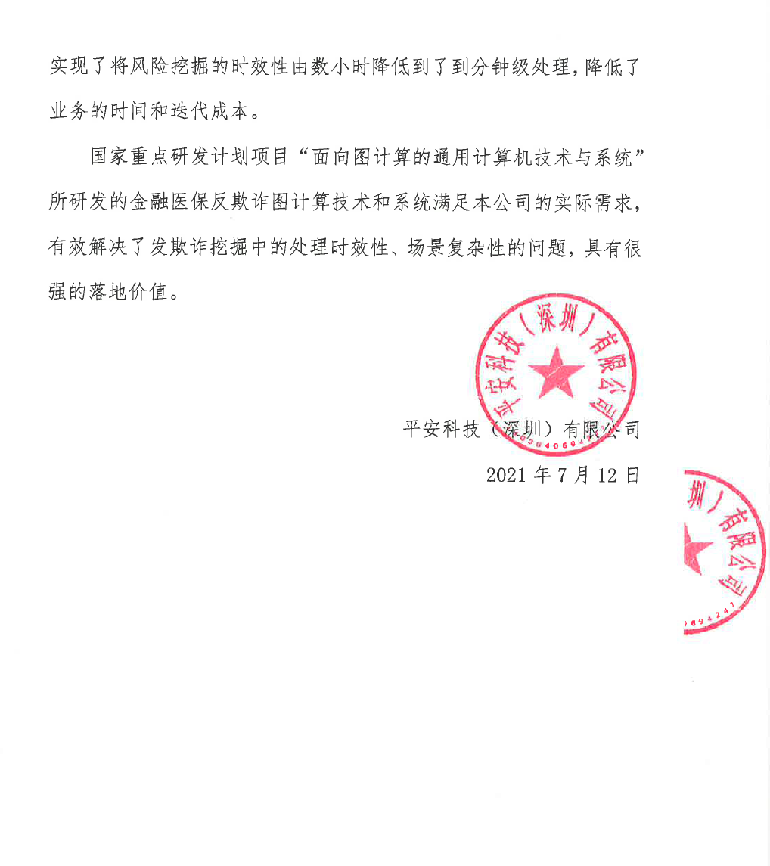
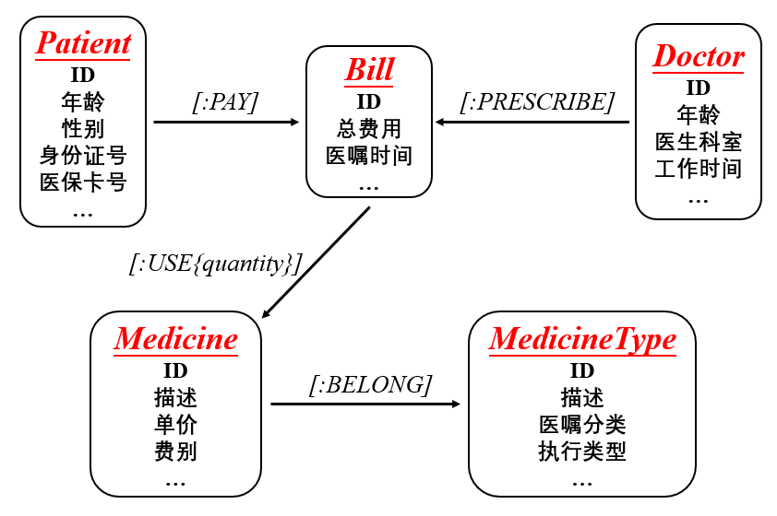
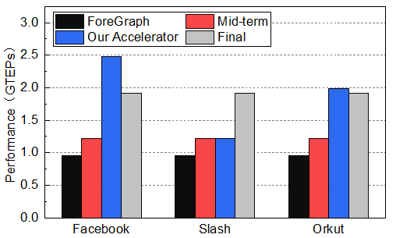
支撑金融医保图反欺诈检测场景
应用于医保反欺诈场景，解决了关键路径定位速度慢的难点
医保拓扑图
常规规模：50113个患者，150人左右的医生，49个科室
生产环境验证了有效性，已部署使用
推理出有欺诈嫌疑患者5503人
关联有嫌疑医生231人
高层次综合工具被评价为“具有很强的落地价值”
挖掘时效性从数小时降低至分钟级，加速340倍

Slide 50


